Slide 1
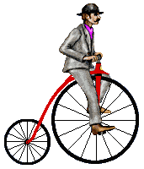
Fietsend over de Veluwe en dan kom je dit tegen

Slide 2
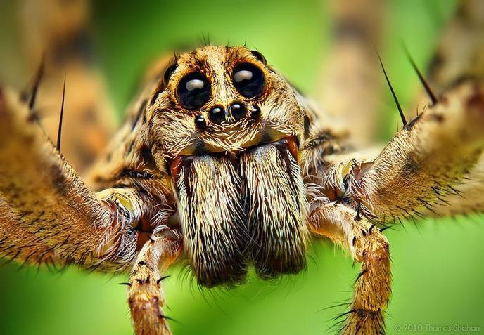
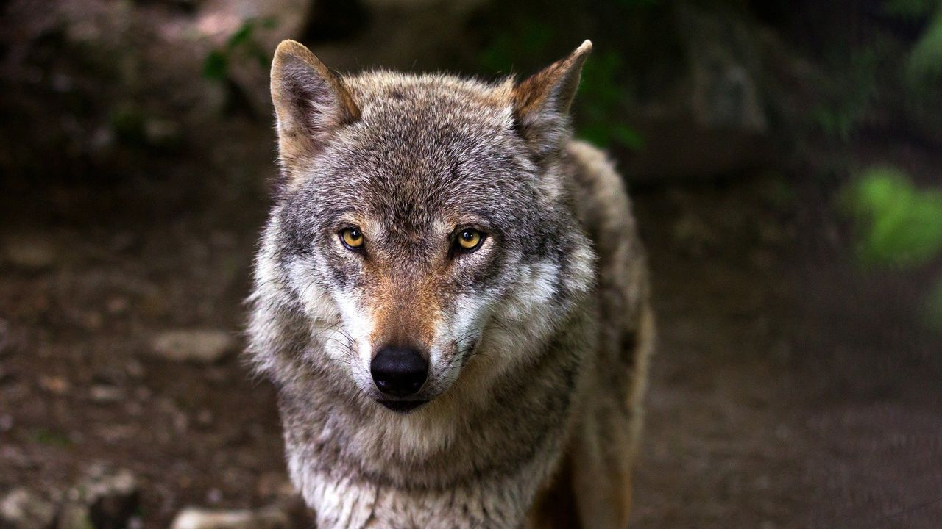
Je komt de wolf tegen op de Veluwe. Hij eet de grootmoeder op en dan Roodkapje.
De Grote Boze Wolf van Walt Disney jaagt altijd op de drie Biggetjes om hen te kunnen opeten…..
Hebben die verhalen ervoor gezorgd dat we bang zijn voor de wolf. Hij woonde in Nederland vele honderden jaren. Lange tijd weggeweest, maar nu is hij terug. Wat vind je daarvan? Praat met mensen die vinden dat hij mag blijven en met mensen die vinden dat hij weg moet?
Wat heeft dit dier gemeen met de wolf?
Video: valse wolfspin komt steeds vaker voor in Nederland, inmiddels 500 keer geteld (gids.tv)
Wolvenfamilie Noord Veluwe - YouTube

Slide 3
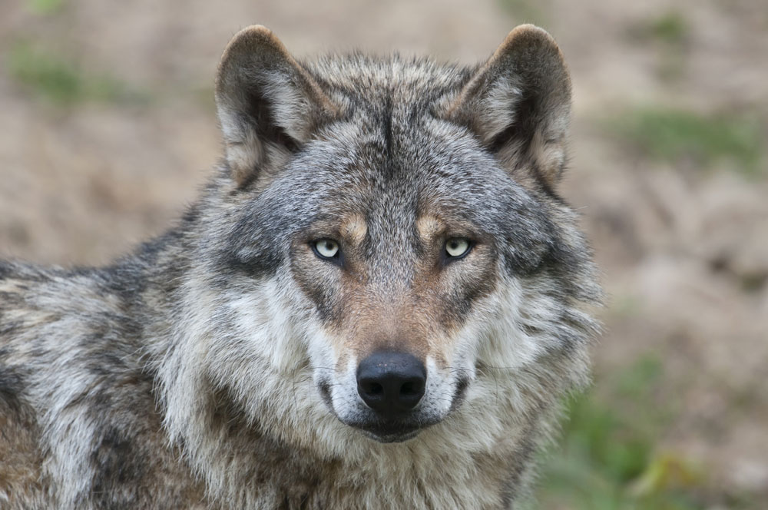
Klik op de link onder de foto van de wolf.
Wat vind je van deze film?
Wild in Nederland: de wolf - YouTube

Slide 4
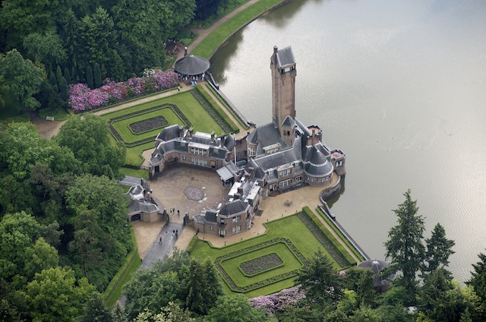
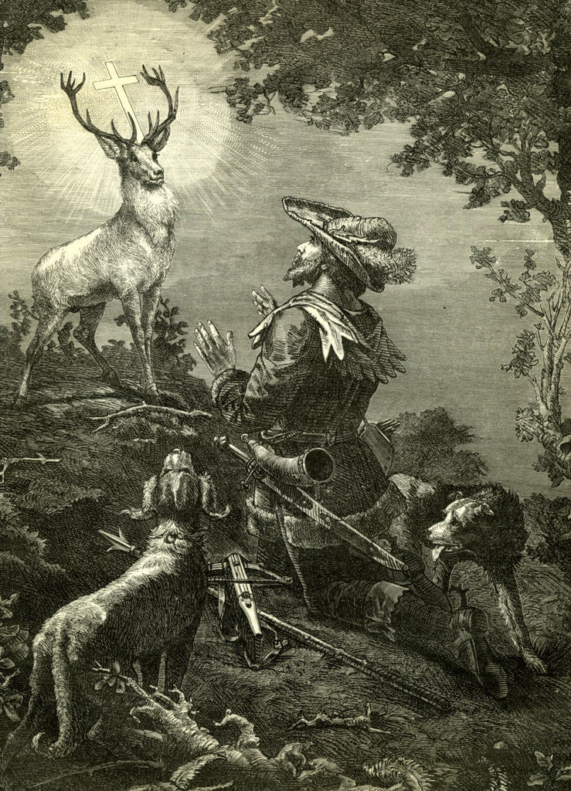
Het St. Hubertusslot op de Hoge Veluwe heeft de vorm van een hertengewei. Hoe komt dat gebouw daar en van wie is het geweest? Zoek dat uit.
Hiernaast zie je de jager Hubertus. Wat betekent deze tekening, Hoe is zijn verhaal? Zoek dat op.
'Selfiehert' Hubertus lokt honderden fotografen naar Hoge Veluwe - YouTube
Klik ook op deze links!
Deutscher Militärmarsch "St. Hubertus-Marsch" - YouTube

Slide 5
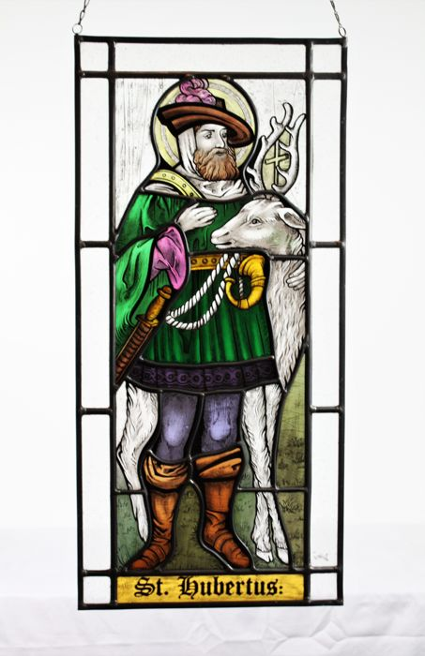
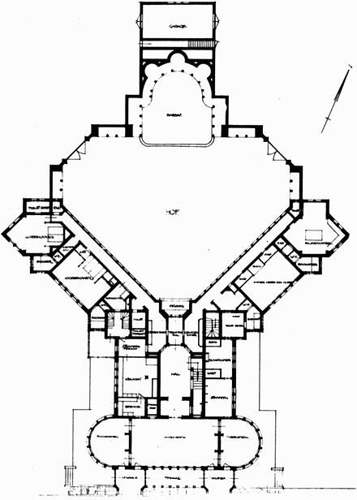
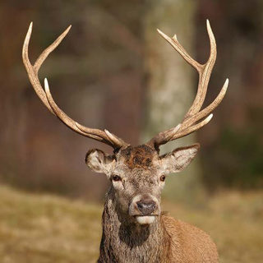
Een plattegrondtekening van het St. Hubertusslot.
Zie je de vorm van de hertenkop en het gewei? Links een van de honderden afbeeldingen van St. Hubertus. Gebrandschilderde ramen. Glas in lood. Kijk op Creatief met fietsen, om zelf een glas-in-lood raam te maken.
http://www.beauvoorde.be/sint-hubertusviering.html

Slide 6
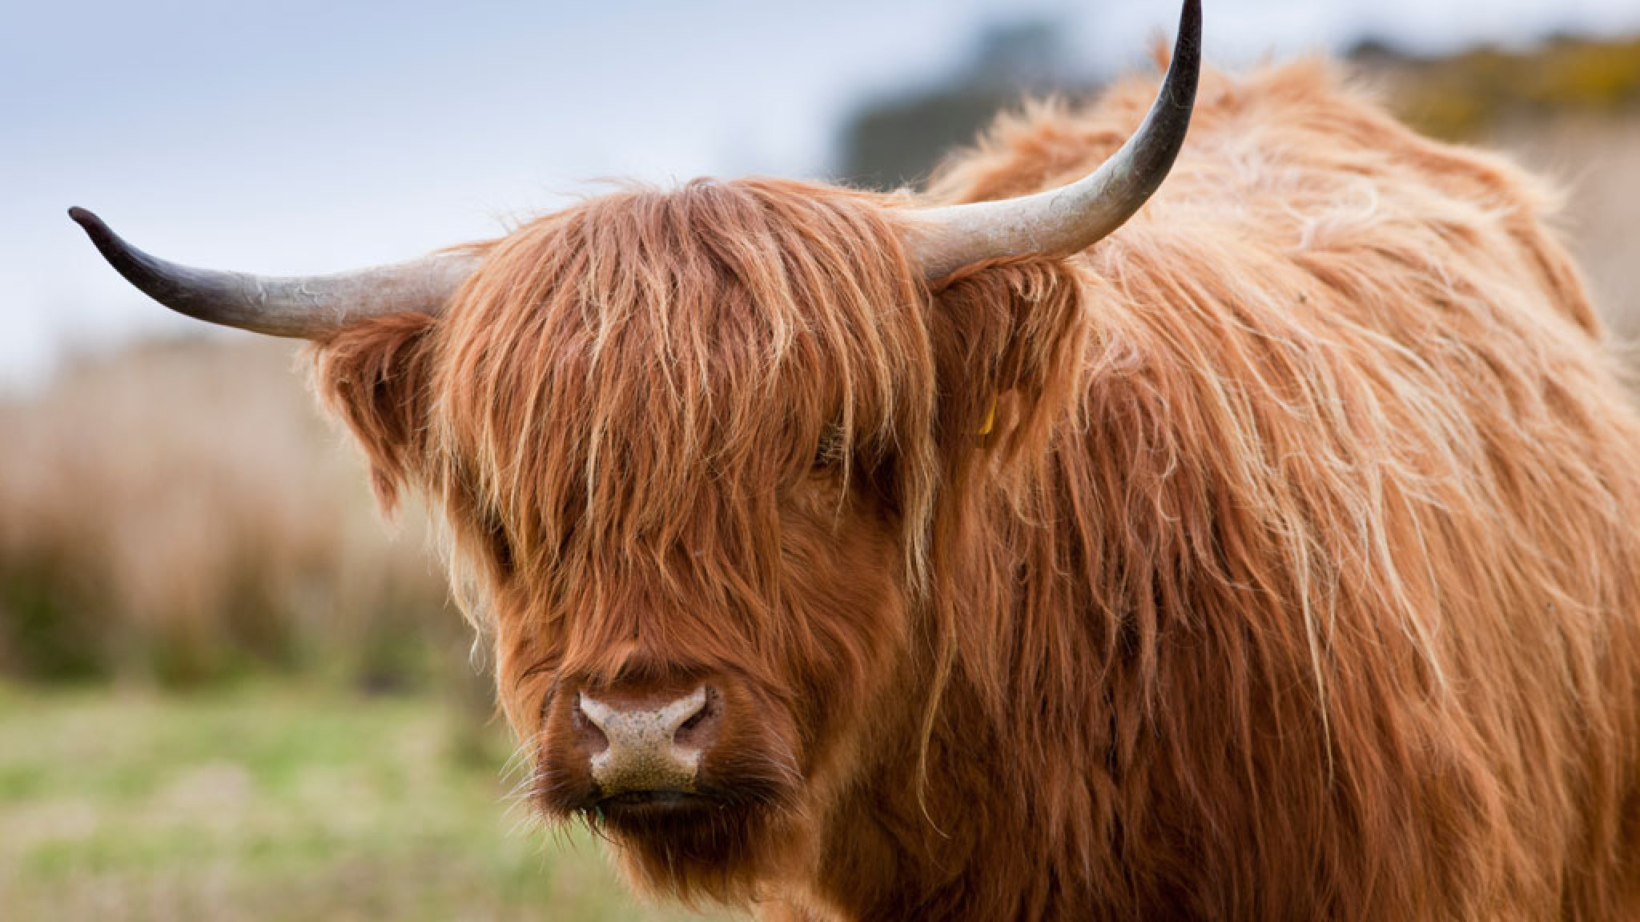
Hoe ga je om met Schotse Hooglanders? - YouTube
Veluwse dikke stier, met gezelschap.mp4 - YouTube

Slide 7
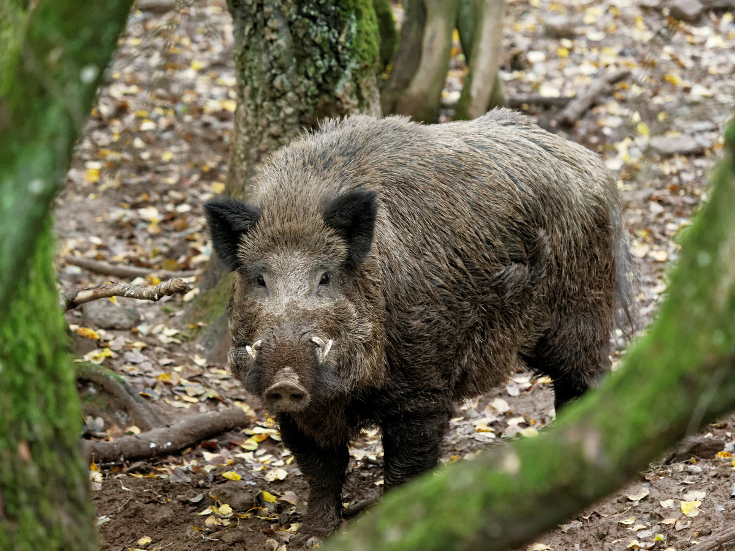
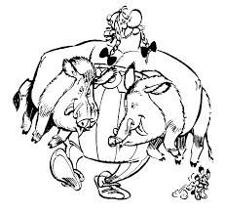
Zoek dit uit:
Wat is een keiler?
Hoe noem je een mannetjeszwijn? Hoe noem je een vrouwtjeszwijn?
Welk zwijn draagt Obelix?
Welk zwijn komt voor in “THE LION KING” Hakuna Matata | The Lion King 1994 - YouTube
Deze film volgt de avonturen van Simba, de zoon van leeuwenkoning Mufasa. Simba is een leeuwenwelp die niet kan wachten om zelf koning te worden. Terwijl Simba geniet van een onbezorgde jeugd in zijn vaders koninkrijk, smeedt zijn oom Scar samen met een groep hyena's snode plannen. Hij wil zowel Mufasa als Simba uit de weg ruimen en zo zelf de macht grijpen. Helemaal alleen in de woestijn moet Simba zien te overleven, maar al snel komt hij het stokstaartje Timon en zijn hartelijke vriend Pumbaa het wrattenzwijn tegen. Samen gaan ze een zorgenloos leven tegemoet, ofwel ''Hakuna Matata''. Dit verhaal waarin moed, loyaliteit en hoop samen komen.
Modderpoel op de Veluwe, deze dieren komen langs! | #WILDCAM - YouTube

Slide 8
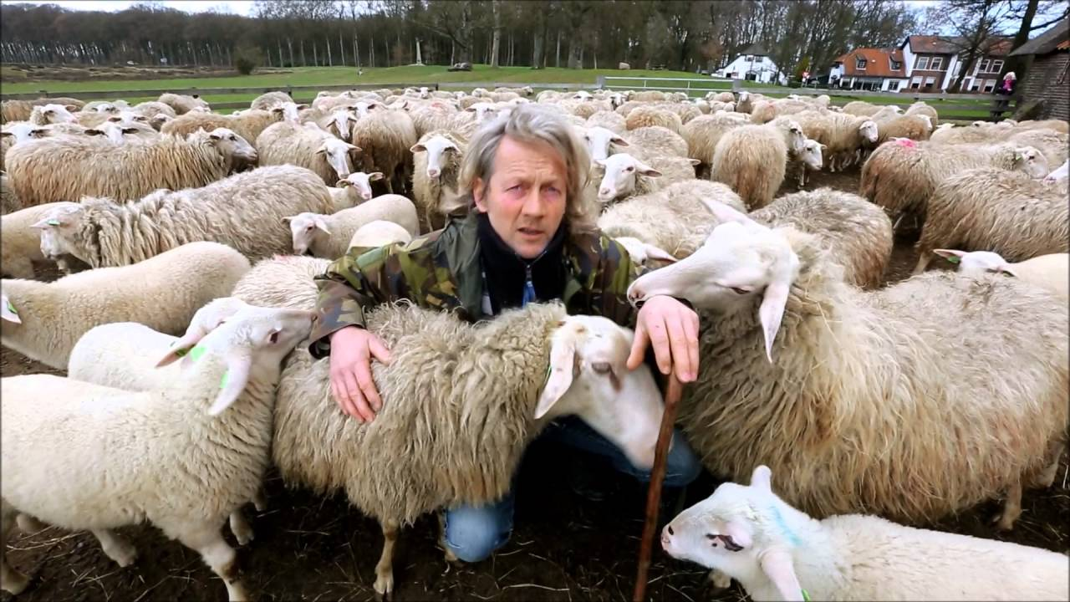
Schaapskudde Ede voor 't eerst de hei op - YouTube

Slide 9
Wild in Nederland: de sperwer - YouTube

Slide 10
Klik op de link onder de afbeelding
En zie de torenvalk “bidden”
Torenvalk van héél dichtbij! | Zelf Geschoten | Vroege Vogels - YouTube
Kijk zelf of je films kunt vinden van de andere roofvogels! Schrijf een kort verslag van wat je hebt gezien. En dan? Verder fietsen! Nieuw avontuur tegemoet!

Slide 11
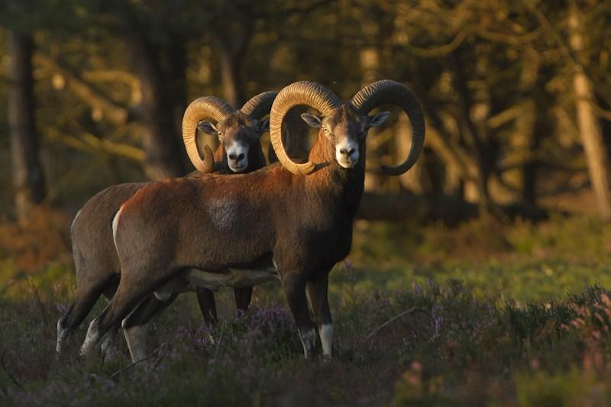
Over dit dier is, net als over de wolf, nogal wat te doen. Het werd naar Nederland gebracht in de 18e eeuw. Men deed dat om op hem te kunnen jagen. Zoek eens uit wat mensen er van vinden, dat dit dier in Nederland is. Hoe het heet? Sommigen noemen het een muffeldier en het is een schaap. De meeste mensen noemen hem anders. Hoe? Zoek dat maar uit!
Ontmoet moeflons - YouTube

Slide 12
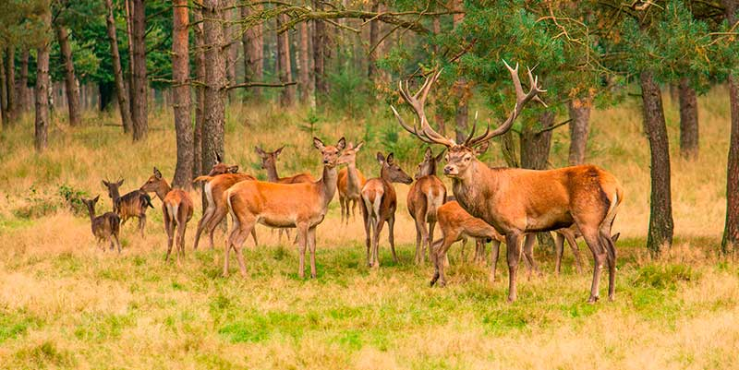
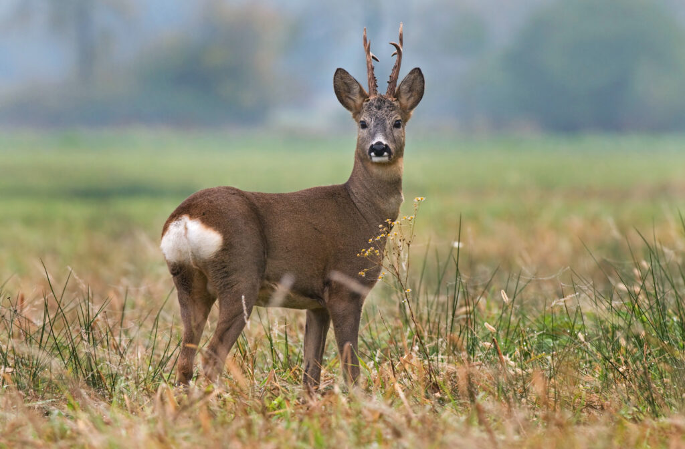
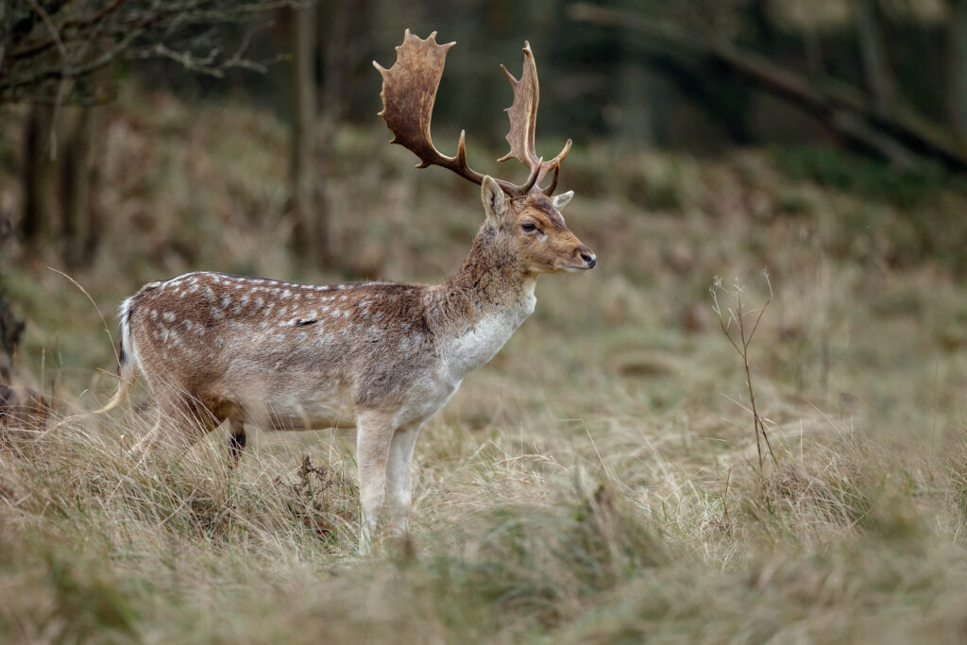
Als ik over de Veluwe fiets, kan ik drie soorten herten tegen komen. Zoek uit hoe ze heten en schrijf de verschillen op bij hun naam. Als je de foto’s bekijkt zie je al veel! Ik ben ook nieuwschierig of je kunt vinden waar die witte vlek op hun billen voor dient…..

Slide 13
Waarom zijn regenwormen zo belangrijk?
We kennen naaktslakken en huisjesslakken.
Zoek op wat de verschillen zijn. Zijn er nog andere soorten slakken. Wat is een “slakkengang” ?
Welke noten groeien op de Veluwe?
“Das” allemaal op te zoeken!
Als ik dit dier tegenkom als ik over de Veluwe fiets, weet ik, dat het veel verschillende dingen eet. Het eet regenwormen, maar ook kevers, slakken, muizen, reptielen, bessen, bramen, noten, knollen, eikels, paddenstoelen, maïs, appels, koren en larven. Maar welk dier is dat? En wat zijn reptielen en larven? Zoek dat uit en kijk hier naar het dier. das - YouTube
Hoeveel verschillende soorten eikels kan het eten?
Welke soorten muizen zijn er in Nederland?
Wat is het verschil tussen knollen en bollen?
Welke paddestoelen zou dit dier eten?
Wat is koren? En bestaan er verschillende soorten koren of is er maar één soort? Hoe heet zijn huis?

Slide 14
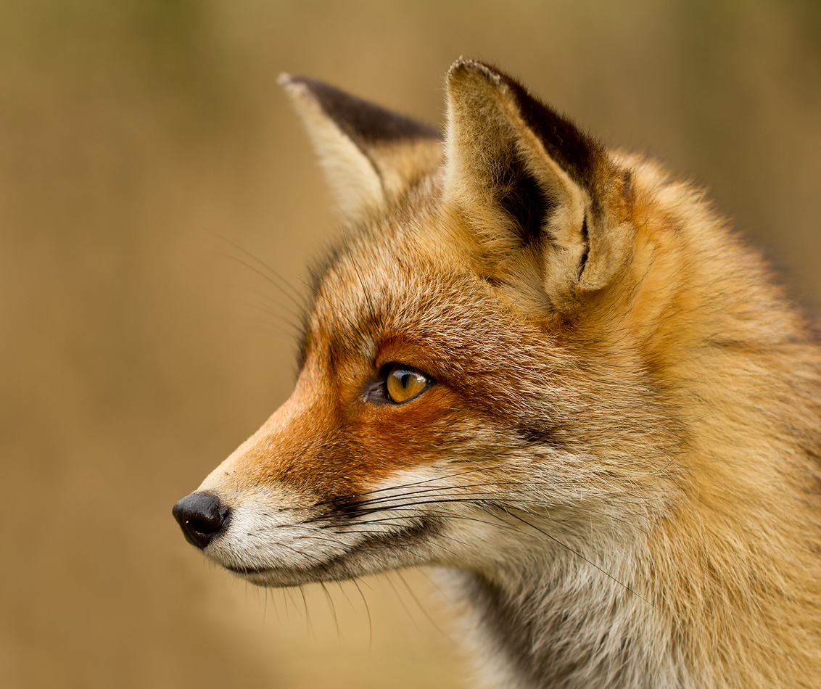
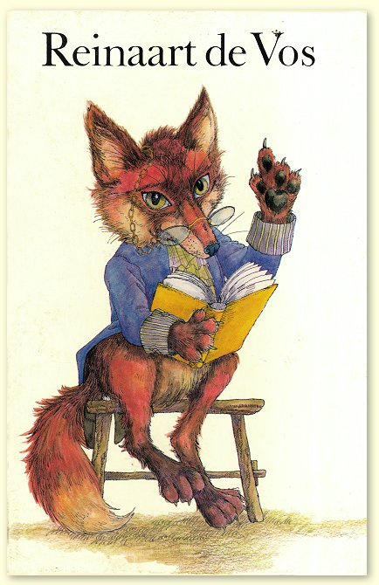
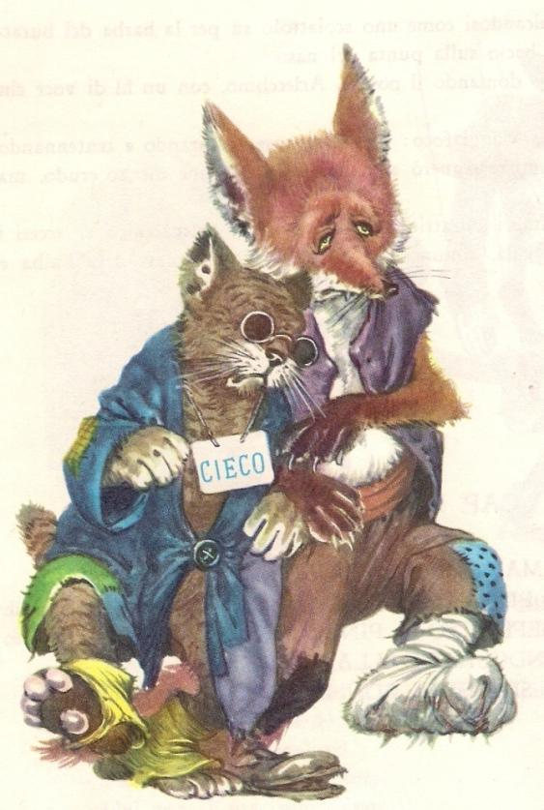
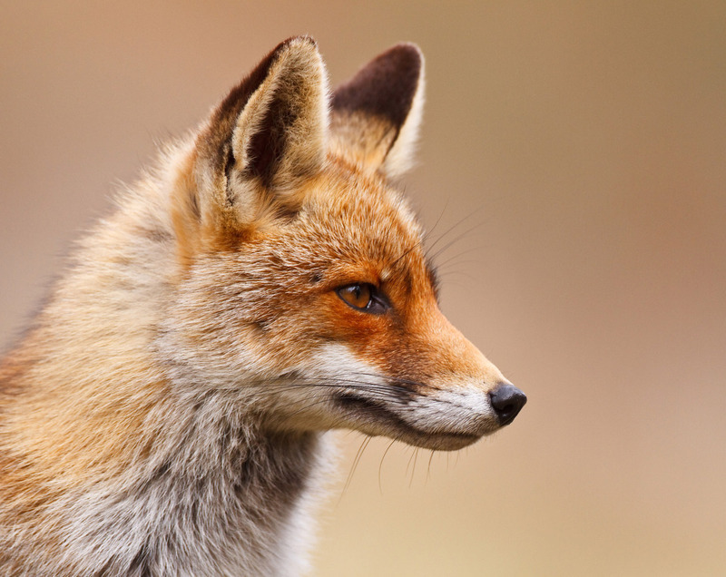
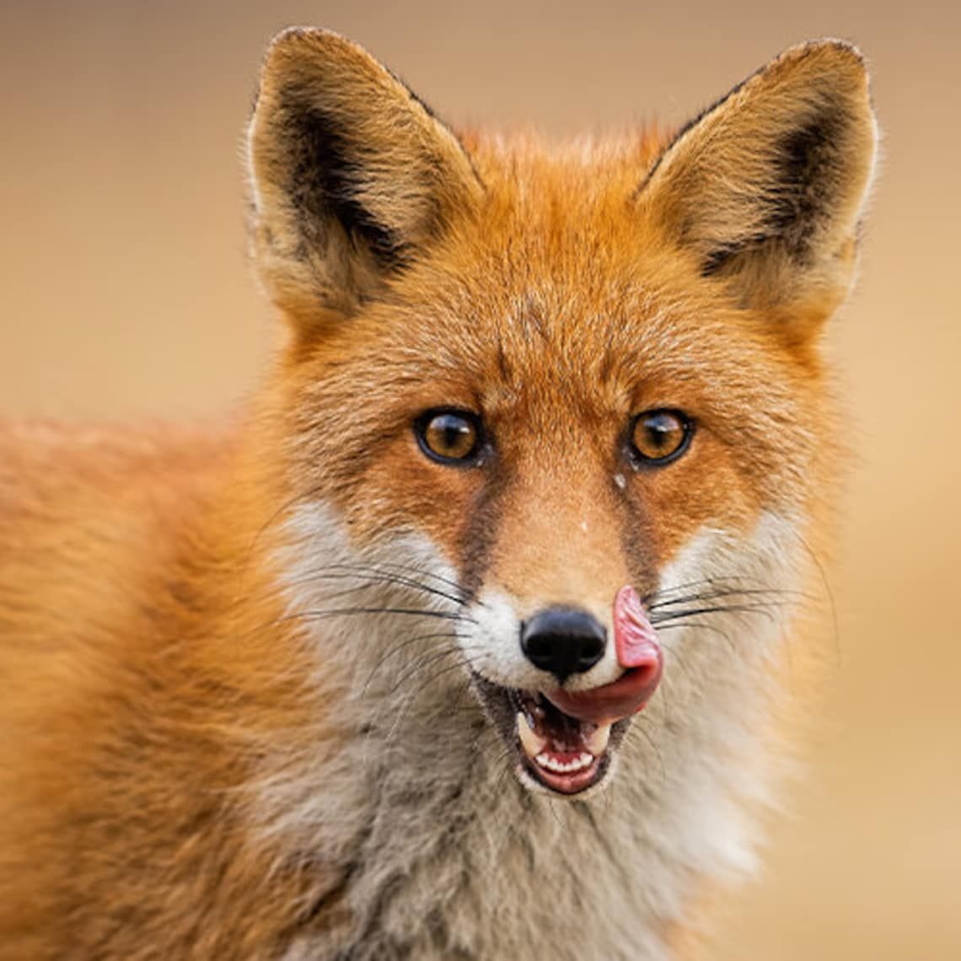
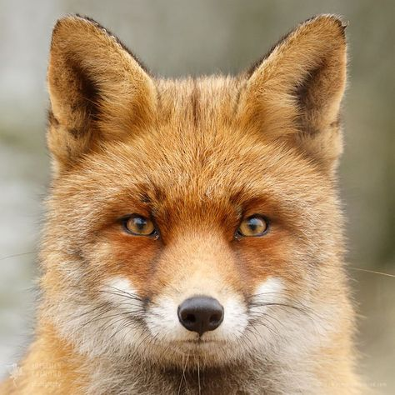
Van den vos Reynaerde
We kennen heel veel verschillende soorten verhalen. Heel bekende verhalen zijn bijvoorbeeld de SPROOKJES – Roodkapje, Sneeuwwitje en de Zeven dwergen. Minder bekend zijn de SAGEN - LEGENDEN – MYTHEN – ANEKDOTES en FABELS. Zoek van elk verhaal de betekenis en schrijf dat op: Een sprookje = Een Sage = Enzovoort.
Wat voor verhaal is “Van den vos Reynaerde”? Fietsend over de Veluwe kom je de vos tegen. Hij kan overal opduiken! Waarom is juist dit dier de hoofdrolspeler in het verhaal over Reynaerde? Dat kom je te weten als je het verhaal kent en hebt gelezen.
Het verhaal gaat over Hebzucht (Koning Nobel)-IJdelheid – Lust (De Pastoor) – Gulzigheid (Tybeert de Kater en Bruun de Beer)Luiheid – Boosheid en Jaloezie.

Slide 15
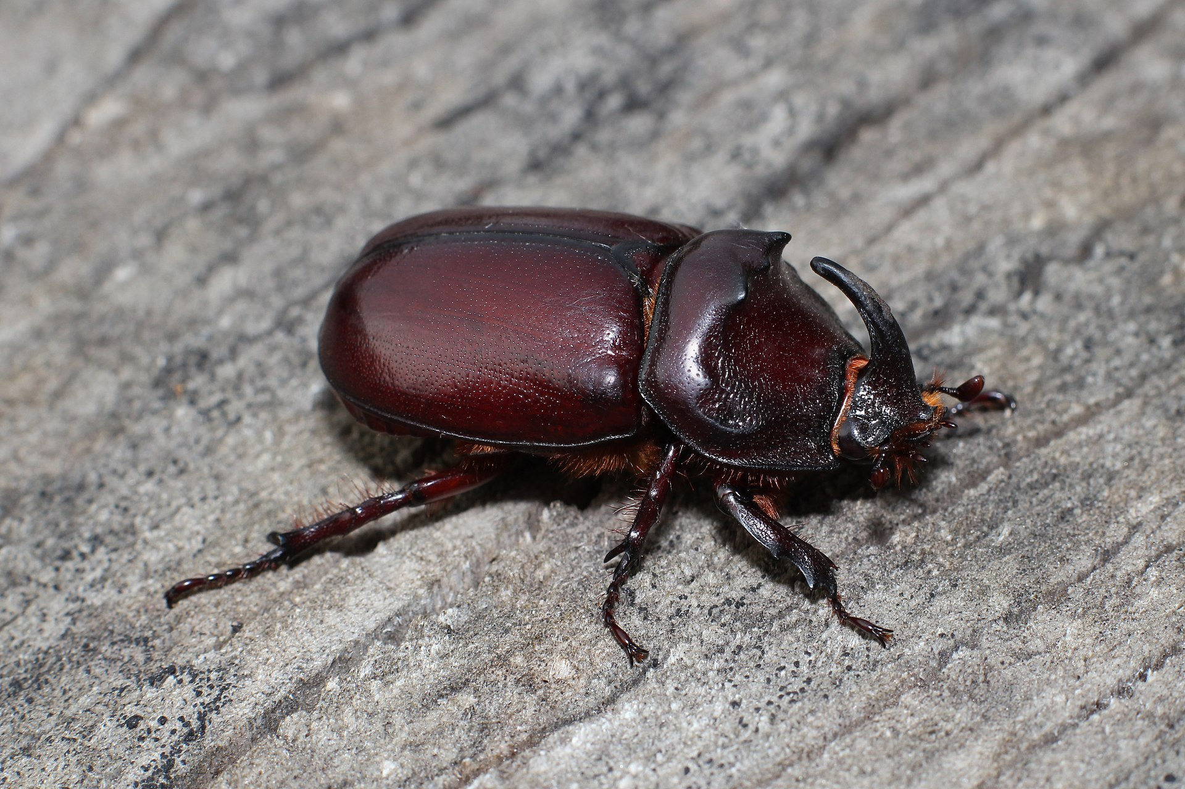
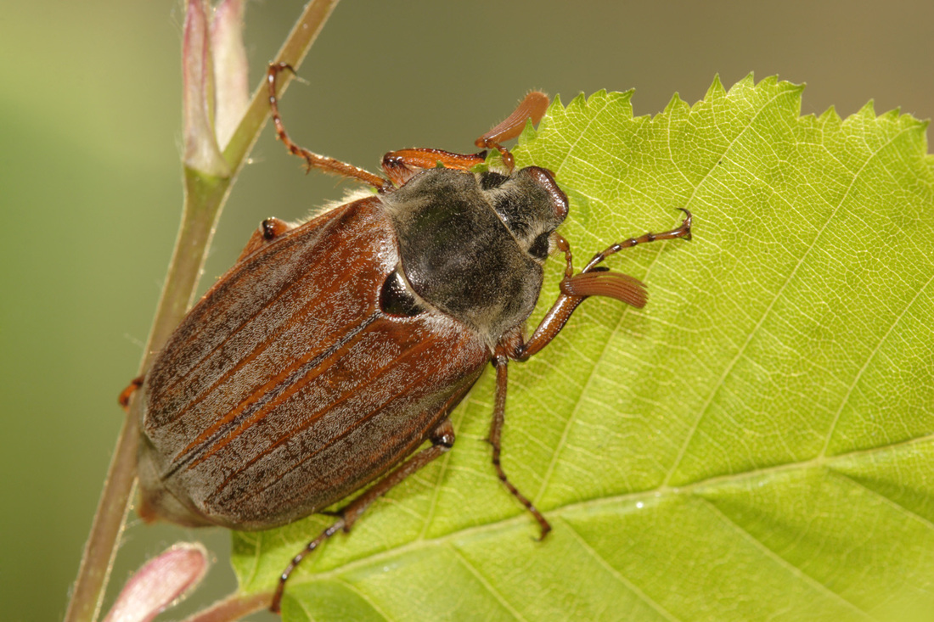
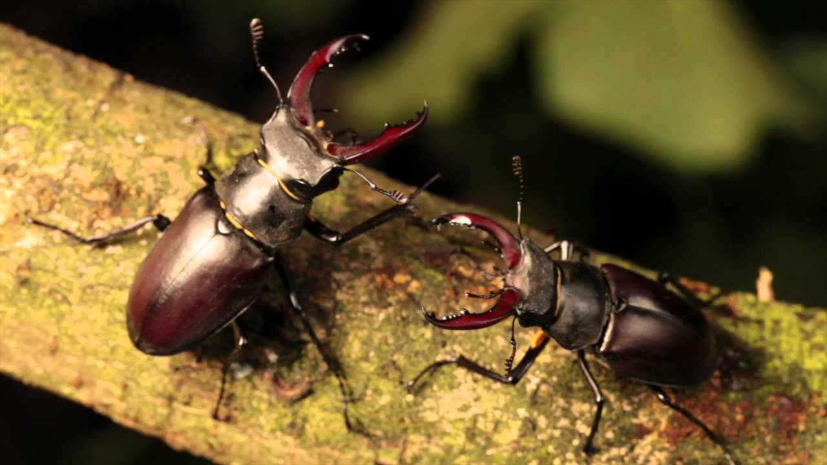
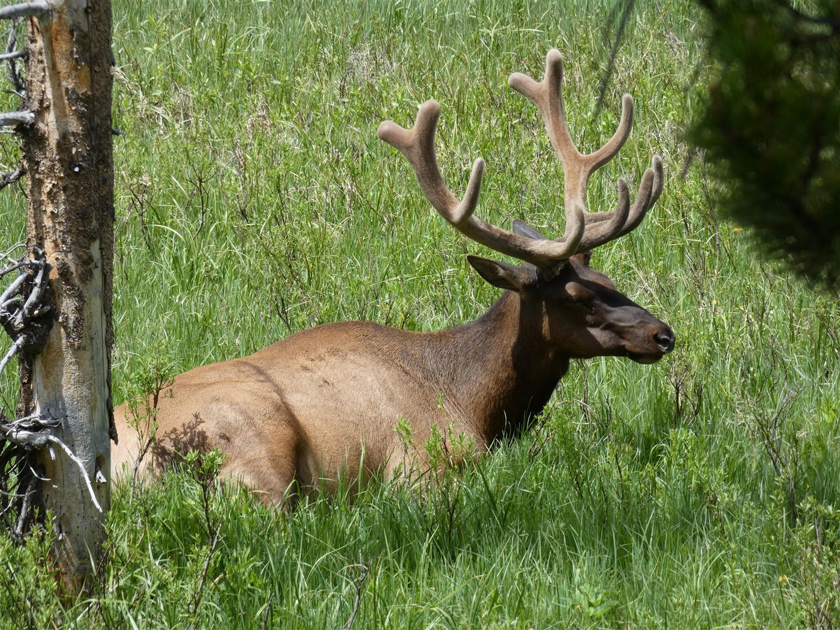
Op dit bord is de afbeelding weggehaald. Het vliegend hert kun je op de Veluwe tegenkomen. Maar er zijn vooral vliegende herten gezien in Limburg.
Hieronder zie je afbeeldingen van dieren. Eén is het vliegend hert. Klik door om het dier en het antwoord te zien. Had je het goed?
Is dit een vliegend hert?
Nee, dit is een neushoornkever
Nee, dit is een meikever
Nee, dit is een snuitkever
Ja, dit is wel een hert, maar geen vliegend hert!
Wat is dit nu voor een bord? Een vliegend hert???
Het vliegend hert | Natuur en Bos - YouTube

Slide 16
Dat waren mijn ontdekkingen op “De Veluwe” Ga jij ook op ontdekkingstocht per fiets? Succes!!

